Slide 1
Ubtildning i Blankettproduktion
Steg 2 – Produktion av blanketter

Slide 2
Detta ingår i steg 2
Ubtildning i Blankettproduktion
Beskrivning av blanketternas uppbyggnad
Skapande av layout
Användning av Visual Studio
Import av layout
Placering av fält
Grundläggande förståelse av konceptet datatyper
Publicering av blanketter i EyeDoc
Enbart kort inblick i utökade funktioner
Målet är att efter utbildningen kunna skapa enklare blanketter

Slide 3
Rutin för produktion
Ubtildning i Blankettproduktion
Skicka in manus till produktion
Produktion av blankett
Kvalitetsgranskning
Leverans till testmiljö
Test av manusförfattare
OK enligt manus – Publicering till driftsmiljö (punkt 8)
Fel enligt manus – Återkoppling till produktionsresurs (punkt 2)
Publicering i driftmiljö

Slide 4
Produktionsflöde
Ubtildning i Blankettproduktion

Slide 5
Blanketternas uppbyggnad
XSD – Schema
XML – Data
XAML – Layout
EBIM – Förifyllnad

Slide 6
XSD – Schema
Blanketternas uppbyggnad – Datalagring
I steg 2 ingår enbart en grundläggande inblick i hur XSD-schemat fungerar.
XSD-schemat bestämmer formatet på och vad som får finnas i XML-filen.
Styr hur informationen från fälten i blanketten sparas i databasen.

Slide 7
XML – Blankettdata
Blanketternas uppbyggnad – Datalagring
Lagrar det som skrivs i fälten i blanketten.
Varje fält i blanketten behöver en egen plats i XML-filen.
Är flera fält kopplade till samma värde kommer båda uppdateras när värdet ändras.
Vilken plats i XML-filen som ett värde från ett fält i blanketten hamnar styrs av en adressering i XAML-filen, en s.k. xPath.

Slide 8
XAML - Layout
Blanketternas uppbyggnad – Layout
XAML är det format av layout som används i nyare Windows-program.
Kan jämföras med t.ex. HTML för en webbsida.
Innehåller all layout i blanketten, inklusive informationssidor.
Innehåller alla fält i blanketten.
Koppling mellan fält och XML-fil för att lagra värdena i databasen.
Stödjer stilformatering, samt viss grafisk logik och animation.
Konfiguration av specialfunktioner för t.ex. validering, utskrift, signering, skickning osv.
Navigationsträdet för blanketten.

Slide 9
EBIM – Förifyllnad
Blanketternas uppbyggnad – Förifyllnad
Styr vilka värden från t.ex. Journalsystemet som ska förifyllas i vilket fält.
Är en av de valfria tilläggsfilerna som kan användas för en blankett.
Är en XML-fil.

Slide 10
Layout
Digitalt format
Produktion av blankettlayout
Bilder – Vektor och raster

Slide 11
Skapa layout från digitalt original
Layout - Original
Layout i vanliga blanketter baseras normalt på ett färdigt original.
Detta original måste vara ett digital format, t.ex. en PDF eller liknande.
Om inget original finns behöver ett normalt skapas.
Layout kan skapas i text- eller layoutprogram som t.ex. Word, Excel, Illustrator, Publisher, InDesign m.fl.
Originalet ska sedan konverteras till XPS.
Konverteringen till XPS kan var lite knepig att få till perfekt, men blir oftast bäst om man har tillgång till originalet i sitt ursprungliga format.

Slide 12
Skapa layout från grunden i XAML
Layout
Används oftast för blanketter som inte har en fast layout, t.ex. Standardvårdplaner och andra dynamiska blanketter.
Denna layout skapas direkt i XAML-filen med olika inbyggda objekt som linjer, ramar, expanderbara behållare m.m.
Att skapa en layout från grunden ingår inte i steg 2 av utbildningen.

Slide 13
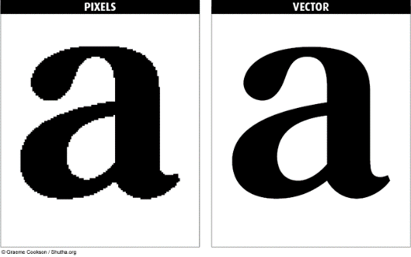
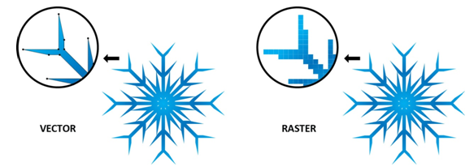
Vektor och raster
Layout - Ikoner och symboler
Alla bilder i blanketterna måste vara vektorbaserade.
Även text och linjer m.m. i blanketterna är vektoriserade.
Vektorbaserade bilder består av linjer och ytor med vinklar och kurvor.
Raster eller pixelbaserade bilder består av punkter med olika färg.

Slide 14
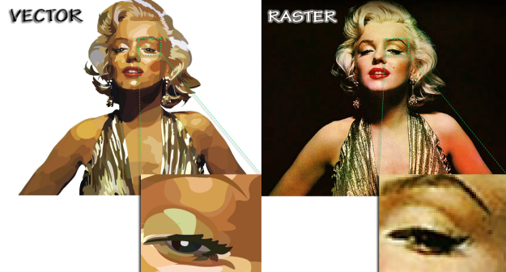
Vektor och raster
Layout - Foto
Vektorbaserade bilder är nästan alltid skapade digital från början.
Det är svårt att konvertera en bild från raster till vektor.

Slide 15
Använda Visual Studio 2013
Solution Explorer – Blankettfiler
Design – Förhandsvisning
Toolbox – Fältmallar
Error List – XAML validering

Slide 16
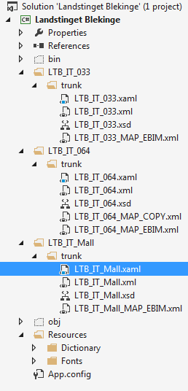
Solution Explorer – Blankettfiler
Använda Visual Studio 2013 – Solution Explorer
Solution Explorer går att komma åt via VIEW > Solution Explorer (Ctrl+Alt+L).
Solution Explorer visar alla filer som ingår i blankettprojektet.
Filer bör hanteras i Solution Explorer istället för Windows Explorer, särskilt för Express versionen av Visual Studio.
En fil kan öppnas genom att leta fram den i mappstrukturen och dubbelklicka på den.
För XAML-filer kommer både koden i bakgrunden och en rendering av layouten att visas.

Slide 17
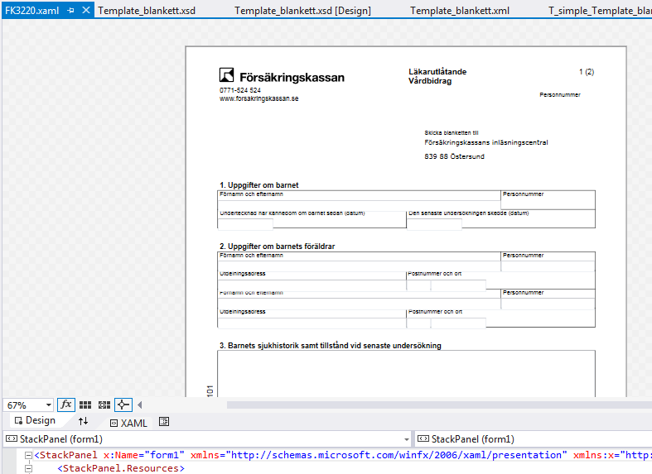
Design – Förhandsvisning
Använda Visual Studio 2013 – Design (XAML)
För XAML-visaren i Visual Studio finns en designvy för XAML-filer.
Designvyn är bland annat en förhandsvisning av hur blanketten ser ut.
Designvyn kan också användas för att flytta runt fält.

Slide 18
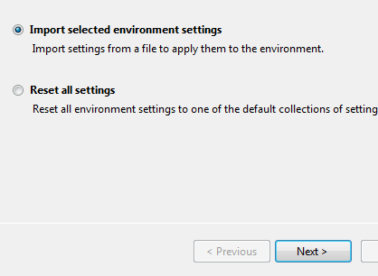
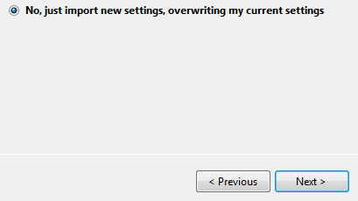
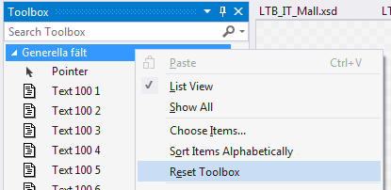
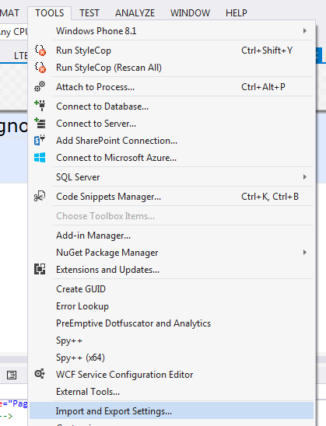
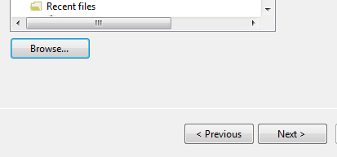
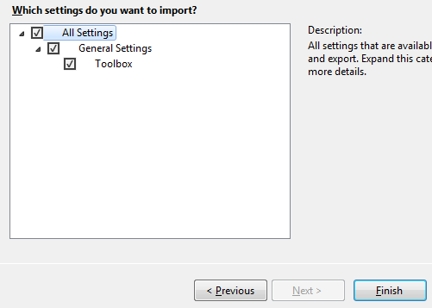
Toolbox – Import
Använda Visual Studio 2013 – Toolbox
Toolbox går att komma åt via VIEW > Toolbox (Ctrl+alt+x)
Återställ först Toolbox för att rensa gamla objekt från listorna
Importera sedan den sparade toolbox inställningsfilen
Fältmallar kommer att dyka upp i flikar under Toolbox

Slide 19
Toolbox - Fältmallar
Använda Visual Studio 2013 – Toolbox
För att underlätta i detta steget innehåller denna Toolbox färdiga fält som kan användas rakt av utan några andra åtgärder.
Detta innebär en begränsning av vad man kan göra med fälten, t.ex. kan ett fält enbart användas en gång utan att som minsta åtgärd ge den ett nytt x:Name.
Notera att fält från Toolbox måste dras in i rätt plats i kodvyn för XAML-filen, den kan inte dras in i designvyn.
I en mer avancerad nivå skrivs normalt fälten i koden manuellt.

Slide 20
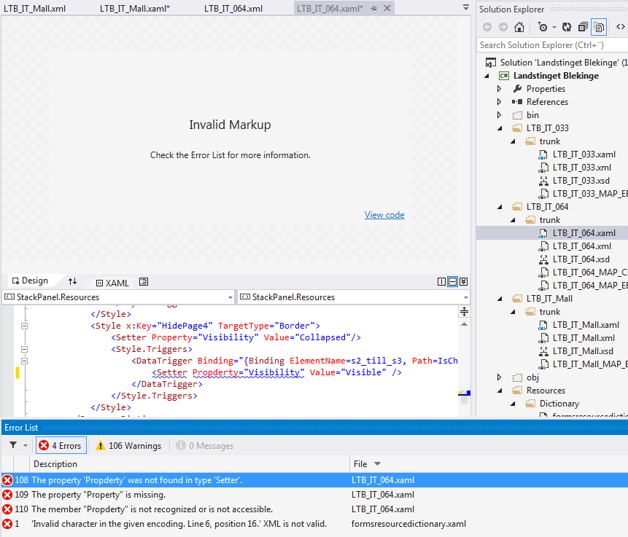
Error List – XAML validering
Använda Visual Studio 2013 – Error List
XAML är en form av XML och XML måste formateras rätt för att kunna läsas av en dator.
Eftersom blankettproduktion på denna nivå kräver manuell redigering i XAML-filen är det viktigt att det se till alla regler för XAML följs.
Många fel i innehållet kommer betyda att blanketten inte kommer att fungera.
I Error List listas de fel som finns.
Felen är uppdelade på vilken fil de finns i och det gäller att kolla på rätt fil.
Fel kommer också understrykas med en blå färg i kodvyn.

Slide 21
Blankettproduktion
Import av layout
Placering av fält
Utökade funktioner
Datatyper

Slide 22
Blankettproduktion
Träd
Publicering av blankett

Slide 23
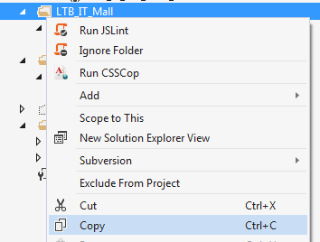
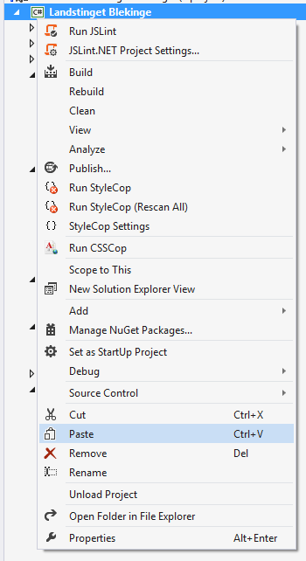
Skapa ny blankett
Blankettproduktion - Filnamn
Varje blankett måste ha ett unikt artikelnummer
1) Kopiera mappen LTB_IT_Mall
2) Byt namn på mappen och alla filer i mappen till rätt namn enligt artikelnummer LTB_IT_*
3) Byt också i .xml (1 plats) och .xsd-filerna (2 platser)

Slide 24
Importera Layout
Blankettproduktion – Layout
Skriv ut originalet till XPS med XPS skrivaren.
Ibland kan det hjälpa att först skriva ut originalet till PDF eller öppna det i en annan PDF läsare (t.ex. FireFox) och sedan skriva ut till XPS om resultatet inte blir bra i XAML filen.
XAML-tool används sedan för att konvertera XPS:en till XAML
XAML-resultatet kopieras sedan in i blanketten XAML-fil.

Slide 25
Blankettproduktion – Fälttyper
Textboxar
Textblock (ej redigerbara)
Kryssrutor – Enval
Kryssrutor – Flerval

Slide 26
Generella fältattribut
Blankettproduktion – Fälttyper
x:Name är fältets namn som används t.ex. att länka trädet till fältet.
Width & Height är fältets storlek (notera undantag för textfält i kommande bilder).
Om fältet ligger i ett Canvas element använd Canvas.Top och Canvas.Left för att sätta
Tag används för att lagra EyeDoc-specifik information som xPath, validering och konverteringsregler m.m.
Tooltip kan användas för extra beskrivning av vad som ska fyllas i med följande attribut: ToolTip="Fyll i text här!"

Slide 27
Textbox
Blankettproduktion – Fälttyper
Ska inte ha någon höjd utan får sin höjd av antalet rader den kan ha.
Flerradstextboxar skapas med följande attribut: MinLines="12" MaxLines="12" TextWrapping="Wrap" AcceptsReturn="True“.

Slide 28
Textblock
Blankettproduktion – Fälttyper
Går inte att redigera av användaren, så måste förifyllas eller fyllas i av en funktion, t.ex. en uträkningsfunktion.

Slide 29
Kryssrutor – Enval
Blankettproduktion – Fälttyper
Envalskryssrutor har i samma grupp måste använda samma xPath.
Fler kryssrutor läggs till en grupp genom att använda samma xPath men olika parametervärden.
Parametern styr vilket värde som sparas och kan ha både siffror och text som värde : ”stringEnumBooleanConverter|0” eller ”stringEnumBooleanConverter|Nej!”
Ibland kan det vara intressant att sätta ett specifikt värde, för t.ex. att visa på annan plats eller för uträkningar, men det är överkurs här.
Det viktiga är att varje kryssruta i envalsgruppen har ett unikt värde i sin parameter, har flera samma värde kommer alla dessa kryssas i samtidigt.

Slide 30
Kryssrutor – Flerval
Blankettproduktion – Fälttyper
Är fristående kryssrutor.
Varje kryssruta ska ha en egen xPath.
Om värdet sparas med en BooleanConverter kan fältet bara spara 1 eller 0 (null).
I annat fall kan en ensam envalskryssruta användas för samma funktion men med möjlighet att styra det värde som sparas.

Slide 31
Kryssrutor – Flerval
Blankettproduktion – Fälttyper
Är fristående kryssrutor.
Varje kryssruta ska ha en egen xPath.
Om värdet sparas med en BooleanConverter kan fältet bara spara 1 eller 0 (null).
I annat fall kan en ensam envalskryssruta användas för samma funktion men med möjlighet att styra det värde som sparas.

Slide 32
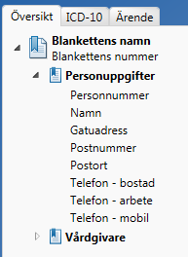
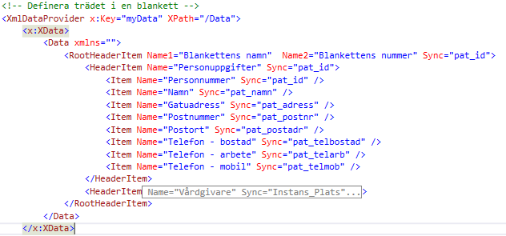
Träd
Blankettproduktion – Träd
Trädet är ett XML som ligger i XAML filen.
RootHeaderItem är huvudrubriken och kan ha två texter, normalt blankettens namn och artikelnummer.
HeaderItem är rubriknoder.
Item är undernoder.
Varje element kopplas till ett fälts x:Name.
Träd kan skapas manuellt eller med hjälp av XAML-Tool

Slide 33
Publicering av blankett
Blanketter publiceras i EyeDoc Archive.
För detta finns en egen användarmanual.

